Slide 1

React.Js karkasas
Dėstytojas
Ernestas Rutkauskas
2 LYGIS
4 DALIS
Typescript

Slide 2
Per šias paskaitas išmoksite
React.Js karkasas
01
Typescript

Slide 3
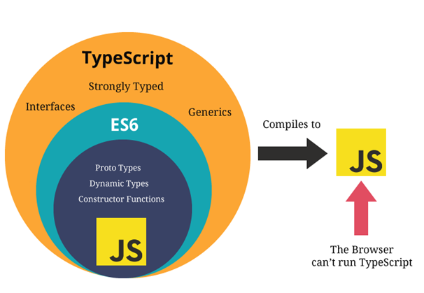

Typescript
React.Js karkasas
„TypeScript is JavaScript with syntax for types“.
TypeScript is a strongly typed programming language that builds on JavaScript, giving you better tooling at any scale.
Pagrindiniai pliusai:
Klaidų taisymas kodo rašymo metu;
Dokumentacija kode;

Slide 4



Typescript
React.Js karkasas
Diegimas ir naudojimas.
Galite įdiegti „TypeScript“ visame kompiuteryje vykdydami šią komandą:
Jei nenorite įdiegti visame kompiuteryje, galite tiesiog paleisti tai:
Įdiegę „TypeScript“, turime pradėti naują projektą. Tai galite padaryti vykdydami šią komandą:
Dokumentacija: https://www.typescriptlang.org/docs/handbook/intro.html
Paanalizuokime pagrindinius tipus: https://www.typescriptlang.org/docs/handbook/2/everyday-types.html

Slide 5
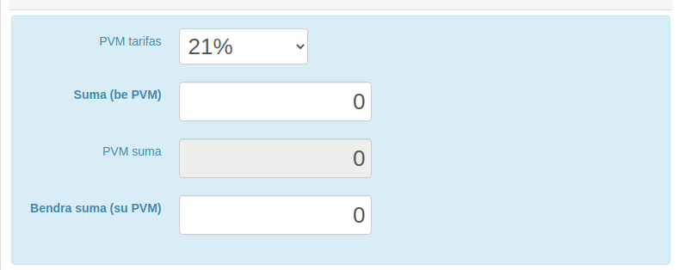
React.Js karkasas
Užduotis nr. 1
Atkurkite šio PVM skaičiuotuvo logiką panaudodami vanilla Typescript.

Slide 6
Naudinga informacija
React.Js karkasas
Dokumentacija
https://www.typescriptlang.org/docs/
Straipsniai / video
https://www.youtube.com/watch?v=BCg4U1FzODs&t=1328s
Straipsnių rinkinys:
https://www.freecodecamp.org/news/tag/typescript/

